Slide 1
PhD Support Day IOB
Justine Contor
Aspirante F.R.S-FNRS
Centre de recherche Spiral, ULg
30 juin 2017

Slide 2
Comment le secteur des ONG de développement belge se transforme-t-il face aux pratiques managériales imposées par les bailleurs de fonds internationaux et nationaux ?

Slide 3
Méthodologie
Qualitative
Approche inductive (terrain <-> théories)
Etudes de cas (FR; NL; internationale ; belge; fédérations/coupoles)
Entretiens semi-directifs
[Observation Participante]
Focus Group
Enquête Delphi (2018)

Slide 4
3 moments clés pour la coopération en Belgique
Crise de 1995
Déclaration de Paris en 2005
Réforme de 2016 – screening / fin. / GAR / TOC
Notes:
1) l’appropriation 2) l’harmonisation ; 3) l’alignement ; 4) la responsabilité mutuelle ; et 5) la gestion axée sur les résultats (communément appelée la GAR).

Slide 5
Focus sur la réforme actuelle
Implémentation d’une série de dispositifs managériaux en adéquation avec les principes du NPM (Pollitt & Bouckaert) et de l’OCDE (DP etc.)
+ Gestion Axée sur les Résultats (GAR)
Bilatéral | Non-gouvernemental
Passage CTB au statut d’Agence → renforcement de son autonomie financière et opérationnelle | Screening (✓/✗) → 2 accès au fin. public* Cadres Stratégiques Communs
Notes:
Effets DP !!!

Slide 6
Langue | Nombre total | Nombre échecs | % | Taille budget
Bilingues | 42 | 13 | 35% | S à M
FR | 39 | 16 | 43% | XS à S
N | 23 | 8 | 22% | M à L
Notes:
!! Aux petites ONG nationales et internationales qui ont souffert !!
Les ONG internationales ont TOUTES réussit le screening allant dans le sens de notre hypothèse n°2 sur les transformations différentes. D’ailleurs, sur base de notre entretiens CA il semblerait que compte tenu de la mise en concurrence entre ONG, les ONG internationales sont les plus armées !
3 types de réactions face au screening et effets !!

Slide 7
* Focus sur l’accès aux subsides
SEUIL =
2 Mi €/an
NOK seule
Fin. INDIRECT
Partenariat
OK seule
Fin. DIRECT
Notes:
+ CSC

Slide 8
Hypothèse (1) conjointement, les principes du NPM et du nouveau paradigme de l’aide, (efficacité, efficience, harmonisation, etc.) sont imposés par l’autorité politique belge aux ONG.
Hypothèse (2) les ONG belges se transforment différemment face aux processus managériaux, ainsi plus une ONG est de grande taille (RH et moyens financiers) plus elle partage les principes managériaux et s’adapte donc facilement à ces derniers.
Hypothèse (3)* Stangherlin (2005) décrivait quatre générations d’ONG. Aujourd’hui, les ONG composent une nouvelle génération que je nomme « gestionnaire » qui entraine une double tension sur la plan organisationnel et individuel.
Hypothèse (4) Les fédération/coupoles jouent un rôle multiple : maintient du tissus social dans le secteur ONG car elles rendent possible l’implémentation des décisions de l’autorité politique tout en défendant les petites structures.
Notes:
(2) Indépendamment de l’idéologie etc.
* Je reviendrai après sur les tensions.

Slide 9
Résultats intermédiaires (! schéma)
Génération gestionnaire (*)
Affaiblissement majeur de la DGD
Rôles des FedCop (terrain)

Slide 10
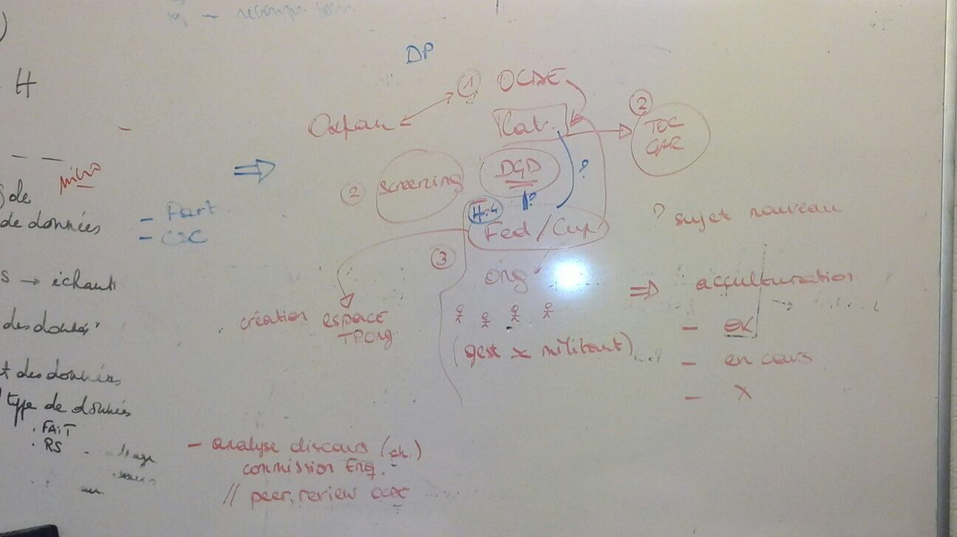

Slide 11
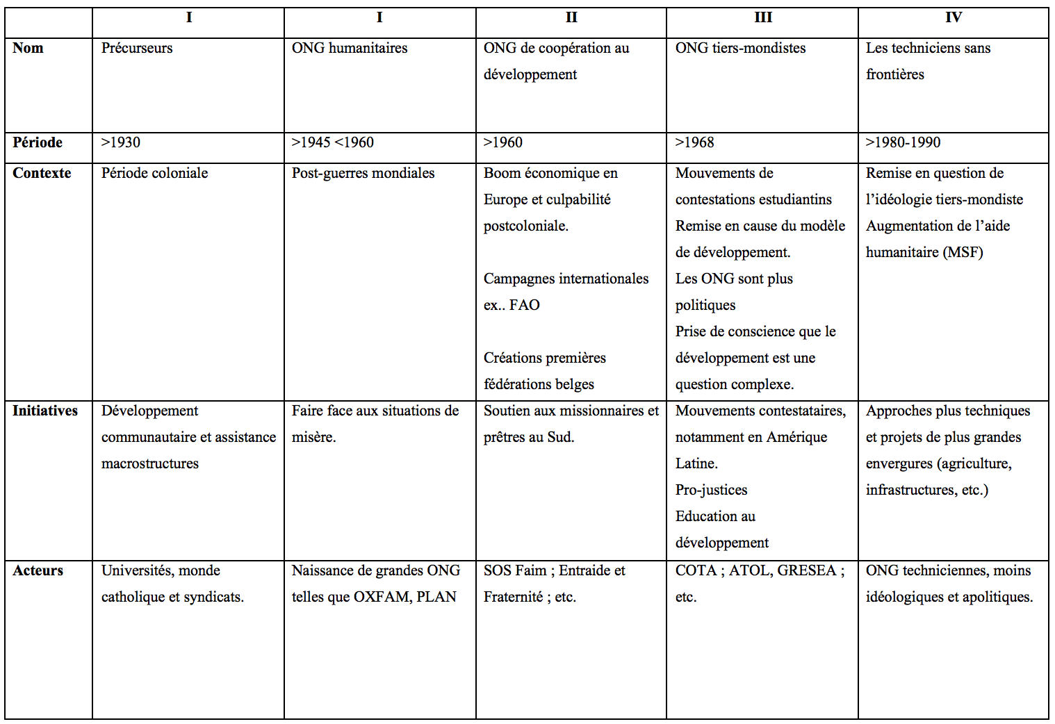

Slide 12
Une 5ème génération d’ONG ?
Les ONG « gestionnaires »
Soucieuses de leur performance et efficacité
Pratiques de bonnes gestions multiples (ex. SPMO)
Renforcement de capacités des partenaires Sud
Processus EFQM (étape 1 pour toutes), certaines étape 2
Screening du secteur (30 % ont échoué)
Logique de partenariat (rationalisation des actions)

Slide 13
Mode de gestion
Valeurs
gestionnaire
militant

Slide 14
Challenge = Définition du cadrage conceptuel
Nécessité d’une approche politique !
Foucault – marge de manœuvre laissée aux individus dans la transformation des instruments politiques + 3 niveaux d’analyses *
Muller - Généalogie des instruments
Notes:
Discours dominant
Les instruments pour mettre en œuvre la vision (Cab. + screening/toc/gar)
Les individus = interactions entre FedCop et ONG.

Slide 15
Cadre conceptuel en réflexion
Théories des organisations (Mintzberg, Crozier & Friedberg, Di Maggio & Powell, Allission, Hassenteufel, Hall & Taylor, etc.)
Théories du mgnt & NPM (Dauvin, Couprie, Hood, Lewis,Pollit & Bouckaert, Aucoin, Audet, etc.)
Théories de la professionnalisation (Le Naëlou, Evettsn Abotts, Champy, etc.)
Sociologie critique du développement (De Sardan, etc.)
Théories du militantisme (Fillieule, Ollitrault, Siméant, Stangherlin)
Théories des approches par les instruments (Muller, Lascoumes & LeGalès, etc.)

Slide 16
Place aux échanges…
jcontor@ulg.ac.be

